Slide 1
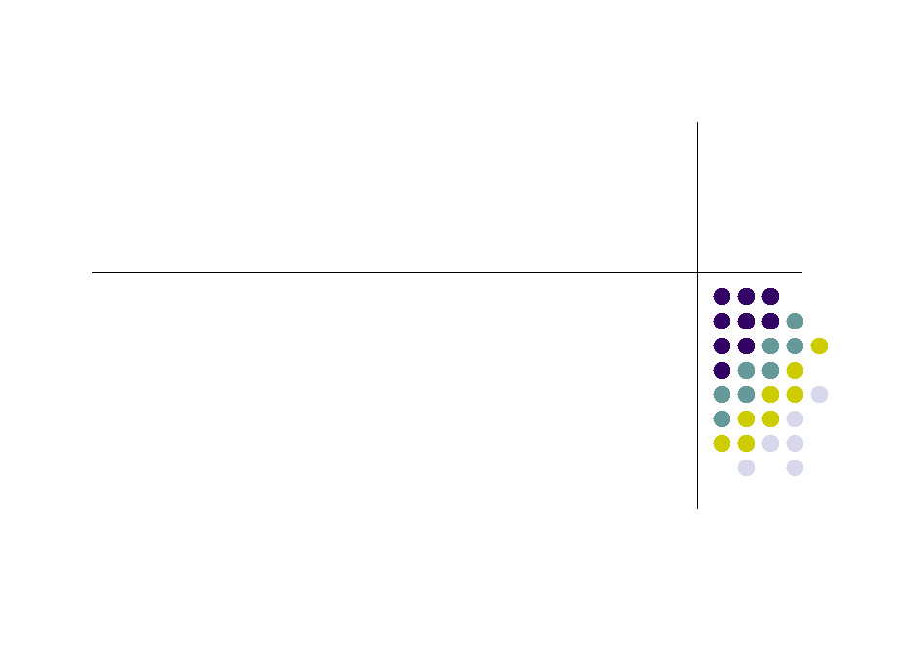
Chương 3:
Tầng mạng – Network Layer
Giảng viên: Nguyễn Quang Uy
1

Slide 2

Tổng quan
Tuần trước
Vì sao phải phân tầng
Kiến trúc phân tầng, mô hình OSI/TCP
Khái niệm về địa chỉ IP, địa chỉ MAC, số hiệu
cổng, tên miền.
Tuần này
Giao thức tầng mạng – Internet Protocol
địa chỉ IP và khuôn dạng gói tin IP
Giao thức thông báo điểu khiển- ICMP
2

Slide 3
Giới thiệu về giao thức
tầng mạng IP
Khái niệm cơ bản
Nguyên lý lưu-và-chuyển tiếp
đặc điểm giao thứ IP
3

Slide 4
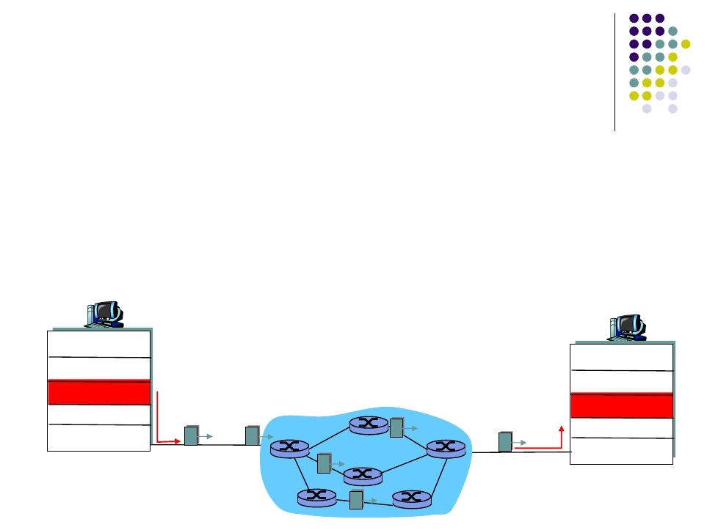
Internet Protocol
Là một giao thức ở tẩng mạng
Hai chức năng cơ bản
Chọn đường (Routing): Xác định đường đi của gói tin từ nguồn tới đích
Chuyển tiếp (Forwarding): Chuyển dữ liệu từ đầu vào tới đầu ra của bộ đinh tuyến (router)
VD
application
TCP/UDP
IP
data link
physical
application
TCP/UDP
IP
data link
physical
1. Send data
2. Receive data
4

Slide 5
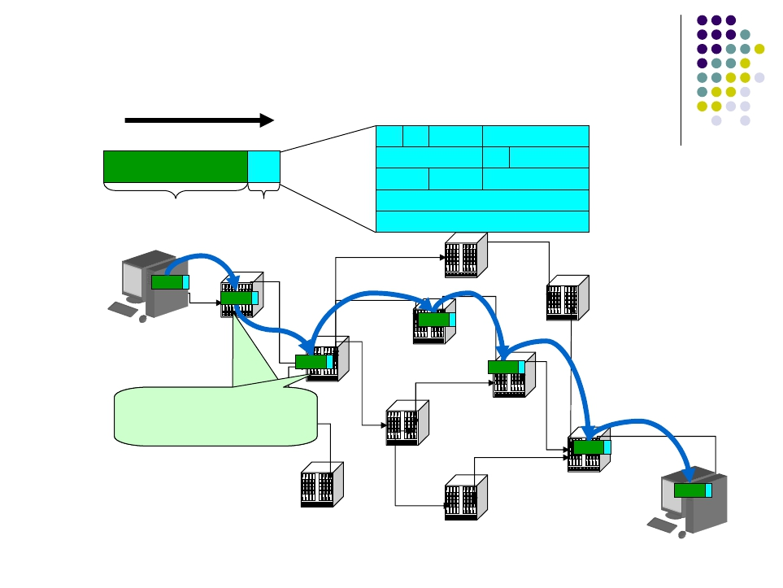
Chọn đường và chuyển tiếp gói tin
IP packet
Ver IHL
TOS
Packet length
Identification
Flag Fragment Offset
TTL
Protocol
Header Checksum
Source IP address
payload
IP header
Destination IP address
Host
Router
• ðư ng ñi ti p theo?
• Chuy n ti p ñ n router
nào?
Router
Router
5
Host

Slide 6
Nhắc lại: Network layer vs.
Transport layer
network: Giữa các máy trạm hoặc các bộ
định tuyến (Hosts)
transport: Giữa các tiến trình trên máy trạm
(Processes)
6

Slide 7
Đặc điểm của giao thức IP
Không tin cậy / nhanh
Truy n d li u theo phương th c “best effort”
IP không có cơ chế phục hồi lỗi
Khi cần sẽ sử dụng dịch vụ tầng trên đê đảm bảo
độ tin cậy (TCP)
Giao thức không liên kết
Các gói tin được xử lý độc lập
7

Slide 8
Địa chỉ IP
Lớp địa chỉ IP
CIDR – Địa chỉ IP không phân lớp
Mạng con và mặt nạ mạng
Các địa chỉ IP đặc biệt
8

Slide 9
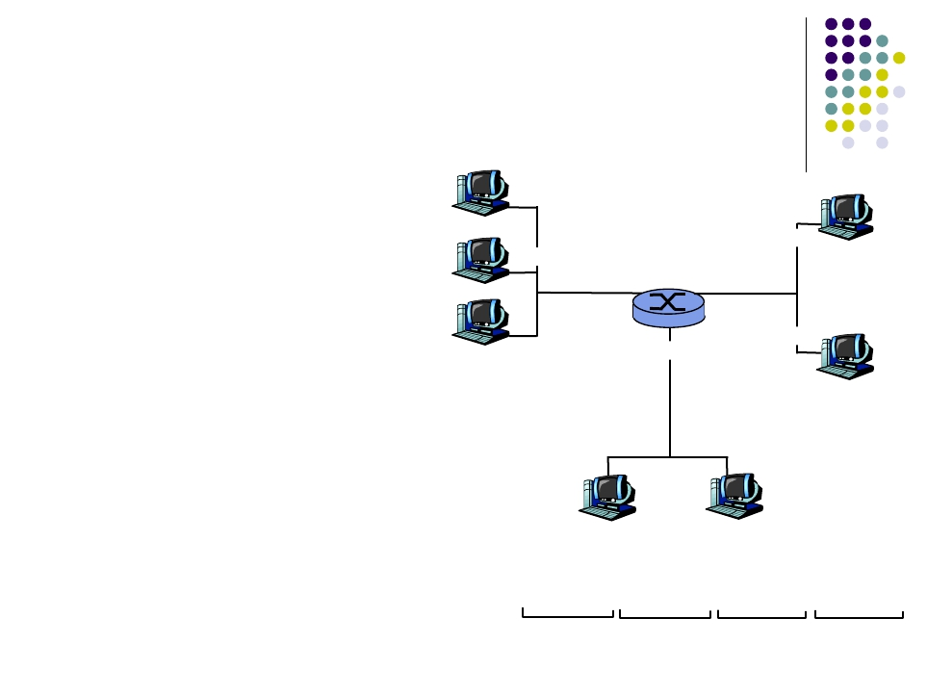
Địa chỉ IP (IPv4)
Địa chỉ IP : Một số
32-bit để định danh
223.1.1.1
giao diện máy trạm
hoặc bộ định tuyến
223.1.2.1
223.1.2.9
223.1.1.2
223.1.1.4
Mỗi địa chỉ IP được
gán cho một giao diện
223.1.2.2
223.1.1.3
223.1.3.27
Địa chỉ IP có tính
duy nhất
223.1.3.1
223.1.3.2
223.1.1.1 = 11011111 00000001 00000001 00000001
223
1
1
19

Slide 10
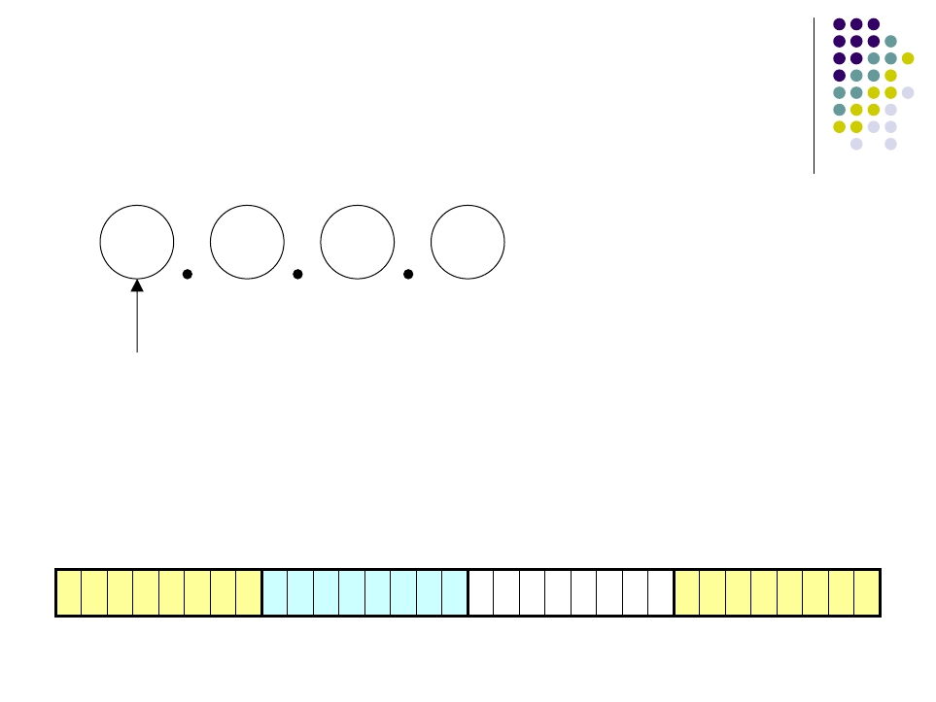
Ký hiệu thập phân có chấm
Ví dụ :
203.178.136.63
259.12.49.192
o
x
133.27.4.27
o
8 bits
0 – 255 integer
Sử dụng 4 phần 8 bits để mô tả một địa chỉ 32 bits
3417476964
1 1 0 0 1 0 1 1 1 0 1 1 0 0 1 0 1 0 0 0 1 1 1 1 0 1 1 0 0 1 0 0
203
178
143
100
10

Slide 11
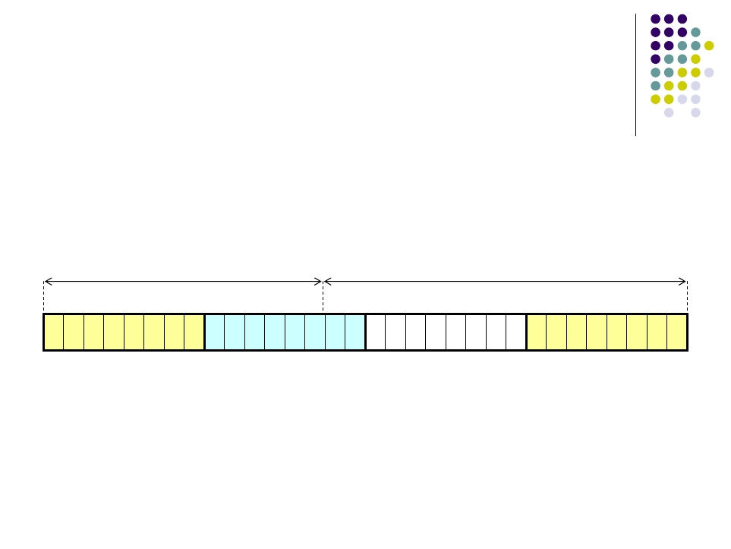
Địa chỉ máy trạm, địa chỉ mạng
Địa chỉ IP có 2 phần
Host ID – Địa chỉ máy trạm
Network ID – Địa chỉ mạng
Network ID
Host ID
1 1 0 0 1 0 1 1 1 0 1 1 0 0 1 0 1 0 0 0 1 1 1 1 0 1 1 0 0 1 0 0
203
178
143
100
Làm cách nào để biết được phần nào cho máy trạm, phần
nào cho mạng?
Phân lớp địa chỉ IP
Không phân lớp – CIDR
11

Slide 12

Phân lơps địa chỉ IP
8bits
8bits
8bits
8bits
Class A | 0 | 7ｂｉｔ |  |  |  | H | H | H
Class B | 1 0 |  | 6bit |  |  | N | H | H
Class C | 1 1 0 |  |  | 5ｂｉｔ |  | N | N | H
Class D | 1 1 1 0 |  |  |  | Multicast
Class E | 1 1 1 1 |  |  |  | Reserve for future use
 | # of network | # of hosts
Class A | 128 | 2^24
Class B | 16384 | 65536
Class C | 2^21 | 256
12

Slide 13
Hạn chế của việc phân lớp địa chỉ IP
Lãng phí không gian địa chỉ
Việc phân chia cứng thành các lớp (A, B, C, D, E) làm hạn chế
việc sử dụng toàn bộ không gian địa chỉ
Các giải quyết
CIDR: Classless Inter Domain Routing
Phần địa chỉ mạng sẽ có độ dài bất kỳ
Địa chỉ dạng : a.b.c.d/x, trong đó x (mặt nạ mạng) là số bit
trong phần ứng với địa chỉ mạng
13

Slide 14
Mặt nạ mạng
Mặt nạ mạng chia địa chỉ IP thành 2 phần
Phần ứng vơi máy trạm
Phần ứng với mạng
Dùng toán tử AND
Tính địa chỉ mạng
Tính khoảng địa chỉ IP
14

Slide 15
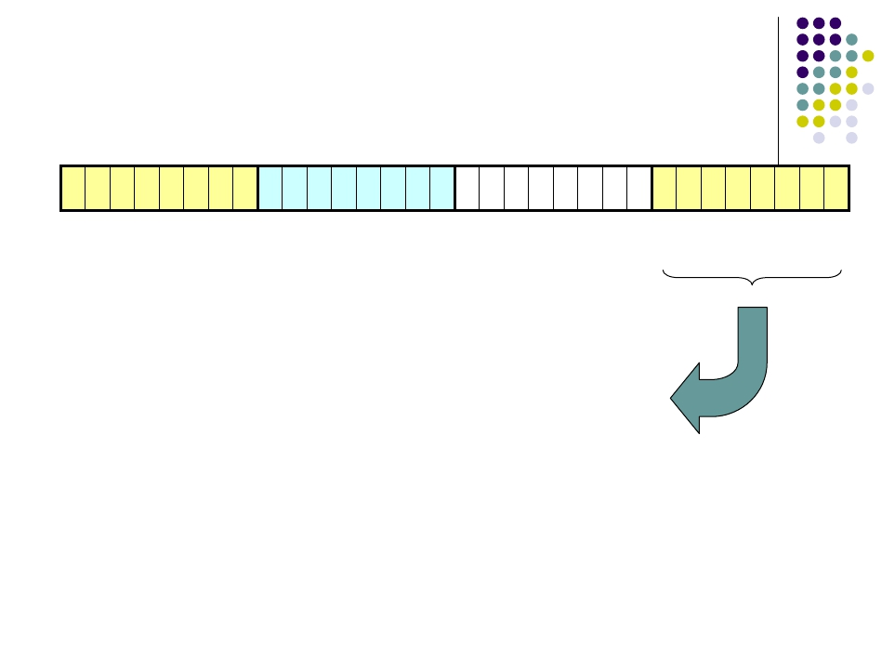
Mô tả mặt nạ mạng
1 1 1 1 1 1 1 1 1 1 1 1 1 1 1 1 1 1 1 1 1 1 1 1 1 1 1 0 0 0 0 0
255
255
255
224
255.255.255.224
/27
Sẽ là một
trong các số :
0xFFFFFFe0
0
128
192
224
248
252
254
255
240
15

Slide 16
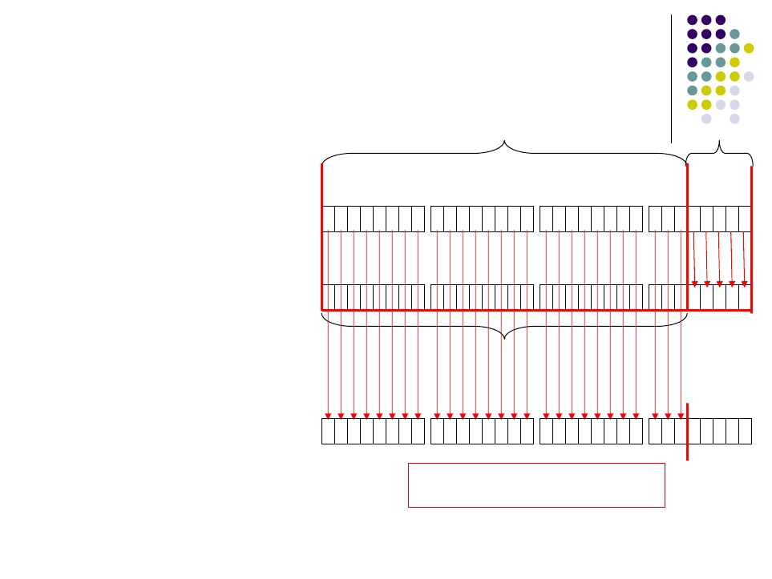
Cách tính địa chỉ mạng
Network part
Host Part
203
.
178
.
142
.
130
IP Address
1 1 0 0 1 0 1 1 1 0 1 1 0 0 1 0 1 0 0 0 1 1 1 0 1 0 0 0 0 0 1 0
255
.
255
.
255
.
224
Netmask (/27)
AND
1 1 1 1 1 1 1 1 1 1 1 1 1 1 1 1 1 1 1 1 1 1 1 1 1 1 1 0 0 0 0 0
27 (bit)
203
.
178
.
142
.
128
1 1 0 0 1 0 1 1 1 0 1 1 0 0 1 0 1 0 0 0 1 1 1 1 1 0 0 0 0 0 0 0
Network address
203.178.142.128/27
16

Slide 17
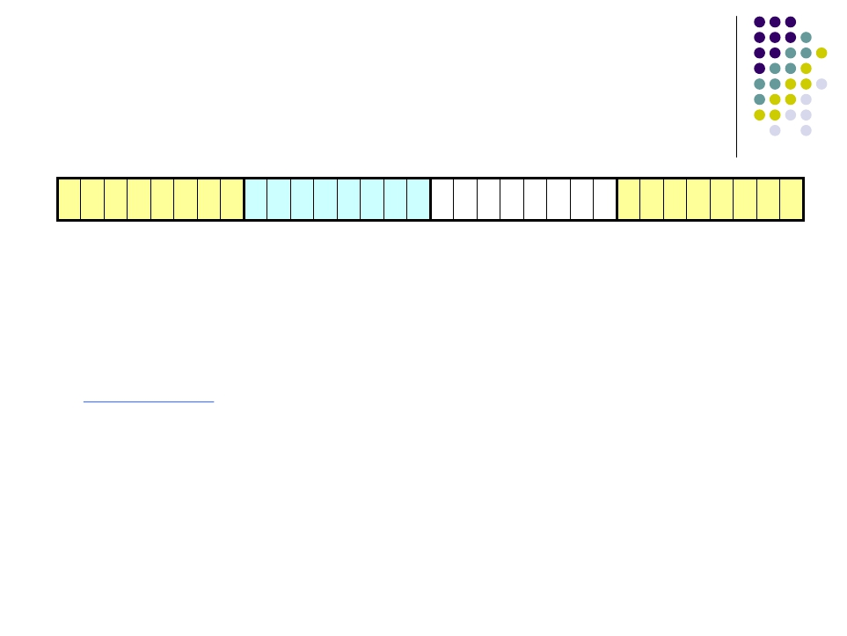
Mặt nạ mạng và kích thước mạng
11 1 1 1 1 1 1 1 1 1 1 1 1 1 1 1 1 1 1 1 1 1 1 1 1 0 0 0 0 0 0
255
255
255
192
Kích thước
Theo lũy thừa 2
Trong trường hợp /26
Phần máy trạm = 6 bits
26=64
Dải địa chỉ có thể gán:
0 - 63
64 - 127
128 - 191
192 - 255
17

Slide 18
Các dạng địa chỉ
Địa chỉ mạng
Địa chỉ IP gán cho một mạng
Địa chỉ máy trạm
Địa chỉ IP gán cho một card mạng
Địa chỉ quảng bá
Địa chỉ dủng để gửi cho tất cả các máy trạm trong mạng
Toàn bit 1 phần ứng với địa chỉ máy trạm
20

Slide 19
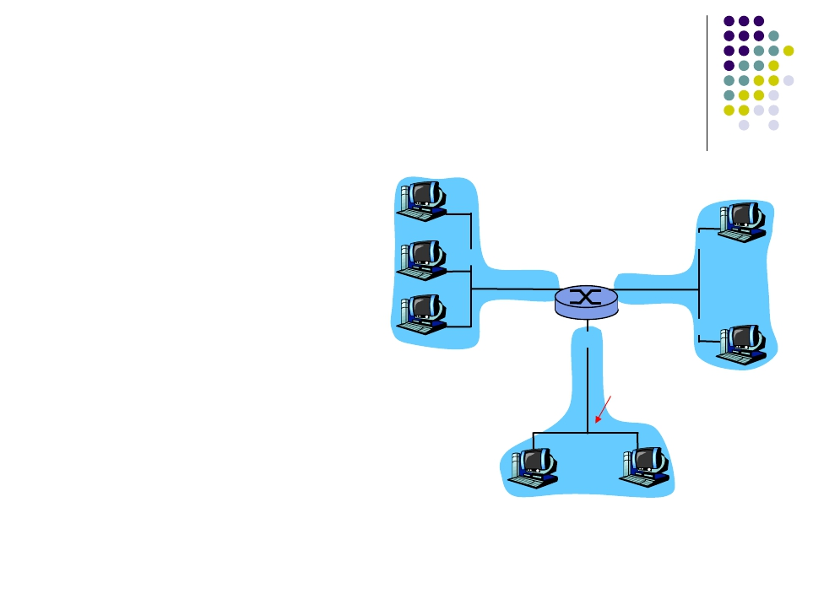
Mạng con - subnet
Là một phần của một
mạnng nào đó
223.1.1.1
ISP thường được gán
một khối địa chỉ IP
223.1.2.1
223.1.2.9
223.1.1.2
223.1.1.4
Một vài mạng con sẽ
được tạo ra
223.1.1.3
223.1.2.2
223.1.3.27
Tạo subnet như thế nảo?
subnet
223.1.3.1
223.1.3.2
Sử dụng một mặt nạ
mạng dài hơn
Mạng với 3 mạng con
22

Slide 20

Ví dụ : Chia làm 2 subnets
11001000 00010111 00010000 00000000
200. 23. 16. 0
11001000 00010111 00010000 00000000
200. 23. 16. 0
11001000 00010111 00010000 10000000
200. 23. 16. 128
/24
/25
/25
23

Slide 21
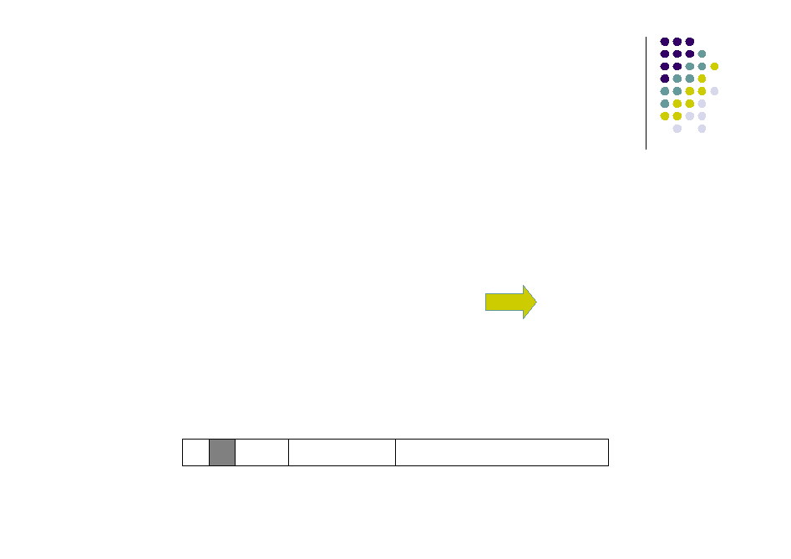
Ví dụ: Chia làm 4 subnets
Mạng với mặt nạ /24
Cần tạo 4 mạng con
Mạ
Mạ
Mạ
Mạ
ng với
ng với
ng với
ng với
14 máy tính
30 máy tính
31 máy tính
70 máy tính
/28
/27
/26
/25
/28
/27
/26
/25
/24
24

Slide 22
Không gian địa chỉ IPv4
Theo lý thuyết
Có thể là 0.0.0.0 ～ 255.255.255.255
Một số địa chỉ đặc biệt
Địa chỉ đặc biệt (RFC1918)
Private address | 10.0.0.0/8 172.16.0.0/12 192.168.0.0/16
Loopback address | 127.0.0.0
Multicast address | 224.0.0.0 ～239.255.255.255
Địa chỉ liên kết nội bộ : 169.254.0.0/16
25

Slide 23
Gán địa chỉ IP?
Q: Làm thế nào để máy có địa chỉ IP?
Do người quản trị gán trực tiếp
Windows: control-panel->network-
>configuration->tcp/ip->properties
UNIX: /etc/rc.config
DHCP: Dynamic Host Configuration Protocol: Giao
thức cấu hình địa chỉ động
“plug-and-play”
27

Slide 24
DHCP: Dynamic Host Configuration Protocol
Mục đích: Cho phép máy trạm nhận một địa chỉ IP
khi kết nối vào mạng
- Có thể “renew”, “release”
- Hỗ trợ người dùng hay phải di chuyển (mobile)
Tổng quan về DHCP :
Máy trạm quảng bá thông điệp “DHCP discover”
Máy chủ DHCP trả lời với “DHCP offer”
Máy trạm xin địa chỉ với : “DHCP request”
Máy chủ DHCP cấp địa chỉ với: “DHCP ack”
28

Slide 25
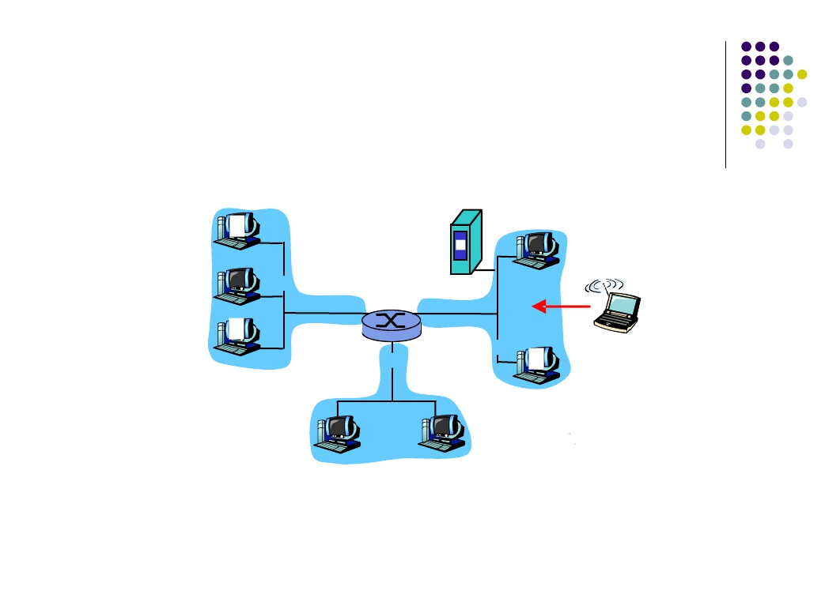
Hoạt động của DHCP Client-Server
A
223.1.1.1
DHCP
server
223.1.2.1
223.1.1.2
223.1.1.4
223.1.2.9
B
223.1.2.2
E
DHCP
client
223.1.1.3
223.1.3.27
223.1.3.1
223.1.3.2
29

Slide 26
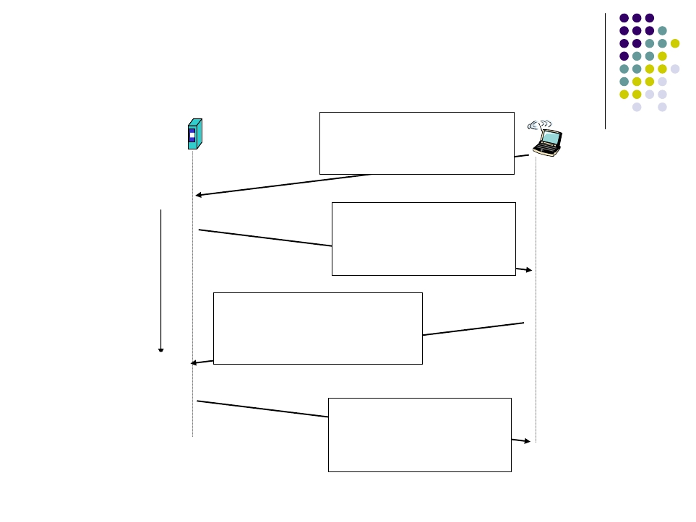
DHCP client-server scenario
DHCP server: 223.1.2.5
arriving
client
DHCP discover
src : 0.0.0.0
dest.: 255.255.255.255
yiaddr: 0.0.0.0
transaction ID: 654
DHCP offer
src: 223.1.2.5, 67
dest: 255.255.255.255
yiaddrr: 223.1.2.4
transaction ID: 654
Lifetime: 3600 secs
DHCP request
src: 0.0.0.0
dest:: 255.255.255.255, 67
yiaddrr: 223.1.2.4
transaction ID: 655
time
Lifetime: 3600 secs
DHCP ACK
src: 223.1.2.5
dest: 255.255.255.255
yiaddrr: 223.1.2.4
transaction ID: 655
Lifetime: 3600 secs
30

Slide 27

Cấp địa chỉ IP cho mạng?
Q: Một mạng con lấy địa chỉ IP từ đâu?
A: Chia ra từ không gian địa chỉ của ISP
(Internet Service Provider)
ISP's block
Organization 0
Organization 1
Organization 2
11001000 00010111 00010000 00000000
11001000 00010111 00010000 00000000
11001000 00010111 00010010 00000000
11001000 00010111 00010100 00000000
200.23.16.0/20
200.23.16.0/23
200.23.18.0/23
200.23.20.0/23
...
…..
….
….
Organization 7
11001000 00010111 00011110 00000000
200.23.30.0/23
31

Slide 28
Quản lý địa chỉ IP
Q: ISP lấy địa chỉ IP từ đâu ?
A: ICANN: Internet Corporation for Assigned
Names and Numbers
Cấp phát địa chỉ
Quản lý DNS….
32

Slide 29
Khuôn dạng gói tin IP
33

Slide 30

Phần đầu gói tin IP
total datagram
length (words)
IP protocol version
number
header length
(bytes)
QoS support
max number
remaining hops
(decremented at
each router)
upper layer protocol
to deliver payload to
32 bits
ver | head. len |  | DS | length
16-bit identifier |  |  |  | flgs | fragment offset
time to live |  | upper layer |  | header checksum
32 bit source IP address
32 bit destination IP address
Options (if any)
data (variable length, typically a TCP or UDP segment)
for
fragmentation/
reassembly
E.g. timestamp,
record route
taken, specify
list of routers
to visit.
34

Slide 31
IP header (1)
Phiên bản giao thức (4 bits)
IPv4
IPv6
Độ dài phầ đầu: 4bits
Tính theo từ (4 bytes)
Min: 5
Max: 60
35

Slide 32
IP header (2)
DS (Differentiated Service : 8bits)
Tên cũ: Type of Service
Hiện tại sử dụng trong quản lý QoS
36

Slide 33
IP header (3)
Độ dài toàn bộ, tính cả phần đầu (16 bits)
Theo bytes
Max: 65536
ID – Số hiệu gói tin
Dùng để xác đinh một chuỗi các gói tin của một gói tin
bị phân mảnh
Flag – C
Fragmentation offset – Vị trí gói tin phân mảnh trong
gói tin ban đầu
37

Slide 34
IP header (4)
TTL, 8 bits – Thời gian sống
Độ dài đường di gói tin có thể di qua
Max: 255
Router giảm TTL đi 1 đơn vị khi xử lý
Gói tin sẽ bị huy khi TTL bằng 0
Protocol – giao thức tầng trên
Giao thức giao vận phía trên (TCP, UDP,…)
Các giao thức tầng mạng khác (ICMP, IGMP, OSPF ) cũng
có trường này
38

Slide 35
IP header (4)
Checksum – Mã kiểm soát lỗi
Địa chỉ IP nguồn
32 bit, địa chỉ của trạm gửi
Địa chỉ IP đích
32 bit, địa chỉ của trạm đích
39

Slide 36
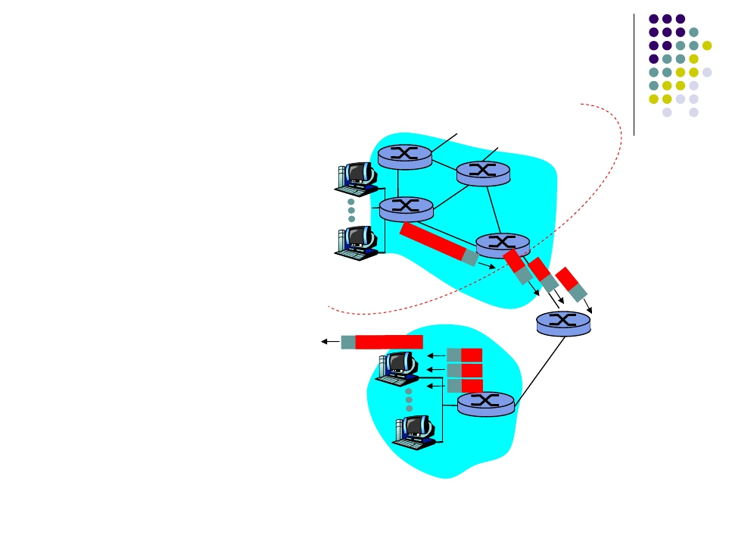
Phân mảnh gói tin (1)
Mỗi đường truyền có một
giá trị MTU (kích thước
gói tin tối đa)
Các đường truyền khác
nhau có MTU khác nhau
Phân mảnh:
in: 1 gói tin lớn
out: 3 gói tin nhỏ hơn
Hợp nhất
Một gói tin IP lớn quá
MTU sẽ bị
Chia làm nhiều gói tin
nhỏ hơn
Được tái hợp lại tại trạm đích
40

Slide 37
Phân mảnh (2)
Trường Identification
ID được sử dụng để tìm các phần của gói tin
Flags – c (3 bits)
Dự phòng
41

Slide 38
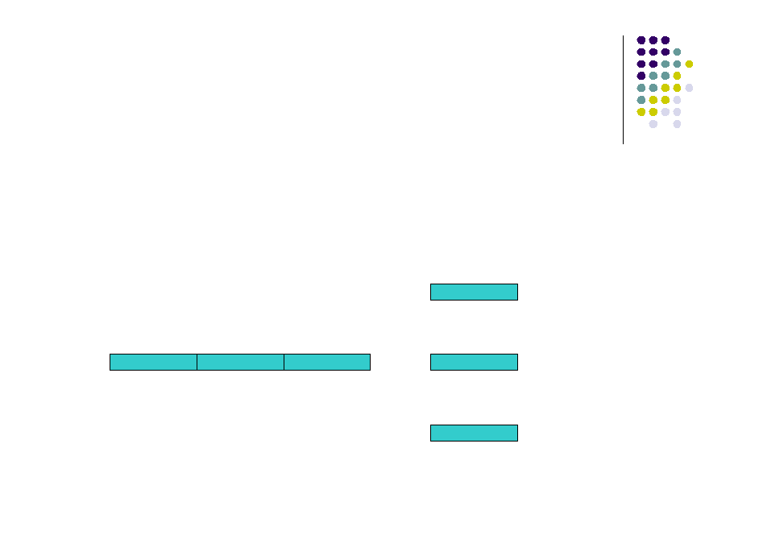

Phân mảnh (3)
Độ lệch - Offset
Vị trí của gói tin phân mảnh trong gói tin ban đầu
Theo đơn vị 8 bytes
0
1399
Offset = 0/8 = 0
0
1400
2800
3999
1400
2799
Offset = 1400/8 = 175
2800
3999
Offset = 2800/8 = 350
42

Slide 39
Checksum
Mã kiểm soát lỗi cho phầ đầu
Tại bên gửi
Đặt checksum = 0
Tổng theo các số 16 bits
Đảo bít tất cả
Tại bên nhận
Tổng theo các số 16 bits
Phải thu được toàn các bit 1
Nếu không, gói tin bị lỗi
43

Slide 40
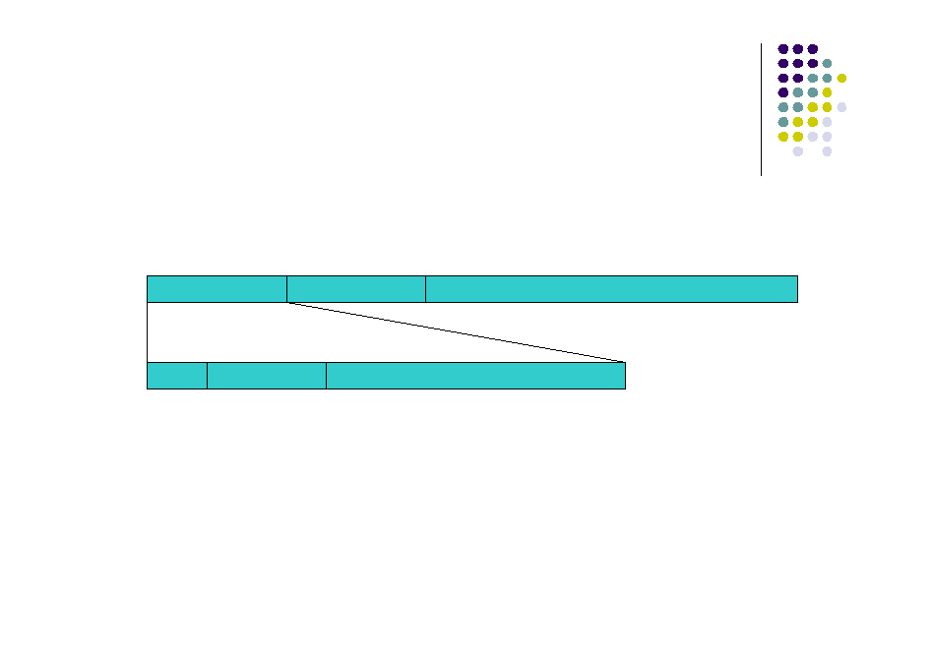
Tùy chọn
Dùng để thêm vào các chức năng mới
Có thể tới 40 bytes
Code (8)
Length (8)
Data (Variable length)
copy
Copy:
Class
Number
0: copy only in first fragment
1: copy into all fragment
Class:
00: Datagram control
01: Reserved
Number:
00000: End of option
00001: No operation
00011: Loose source route
00100: Timestamp
00111: Record route
10: Debugging and measurement
11: Reserved
01001: Strict source route
44

Slide 41
Internet Control Message Protocol
Tổng quan
Khuôn dạng gói tin
Ping và Traceroute
45

Slide 42
Tổng quan về ICMP (1)
IP là giao thức không tin cậy, không liên kết
Thiếu các cơ chế hỗ trợ và kiểm soát lỗi
ICMP được sử dụng ở tẩng mạng để trao đổi thông tin
Báo lỗi: báo gói tin không đến được một máy trạm, một mạng
một cổng, một giao thức.
Thông điệp phản hồi
46

Slide 43

Tổng quan về
ICMP (2)
Cũng là giao thức tầng mạng, song “phía trên” IP:
Thông điệp ICMP chứa trong các gói tin IP
ICMP message
IP header
ICMP message
47

Slide 44

Nhắc lại: IP header và trường Protocol
Protocol:
1: ICMP
2: IGMP
6: TCP
17: UDP
89: OSPF
Có thể xem số hiệu giao thức tại
/etc/protocols
Ver | HLEN | DS | Total Length
Identification |  |  | Flags | Fragmentation offset
TTL |  | Protocol | Header Checksum
Source IP address
Destination IP address
Option
C:\WINDOWS\system32\drivers\etc\protocols
48

Slide 45
Khuôn dạng gói tin ICMP
Type: dạng gói tin ICMP
Code: Nguyên nhân gây lỗi
Checksum
Mỗi dạng có phần còn lại tương ứng
0
78
15 16
31
Type | Code | Checksum
Rest of the header
Data
49

Slide 46
Một số dạng gói tin ICMP
 | Error-reporting messages | 3 | Destination Unreachable
 |  | 4 | Source quench
 |  | 5 | Redirection
 |  | 11 | Time exceeded
 |  | 12 | Parameter problem
 | Query messages | 8 or 0 | Echo reply or request
 |  | 13 or 14 | Time stamp request or reply
 |  | 17 or 18 | Address mask request or reply
 |  | 9 or 10 | Router advertisement or solicitation
ICMP
50

Slide 47
ICMP và các công cụ debug
ICMP luôn hoạt động trong suốt với người
sử dụng
NSD có thể dùng ICMP thông qua các
công cụ debug
ping
traceroute
51

Slide 48
Ping và ICMP
ping
Sử dụng để kiểm tra kết nối
Gửi gói tin “ICMP echo request”
Bên nhận trả về “ICMP echo reply”
Mỗi gói tin có một số hiệu gói tin
Trường dữ liệu có chứa thời gian gửi gói tin
Tính được thời gian đi và về - RTT (round-trip
time)
52

Slide 49
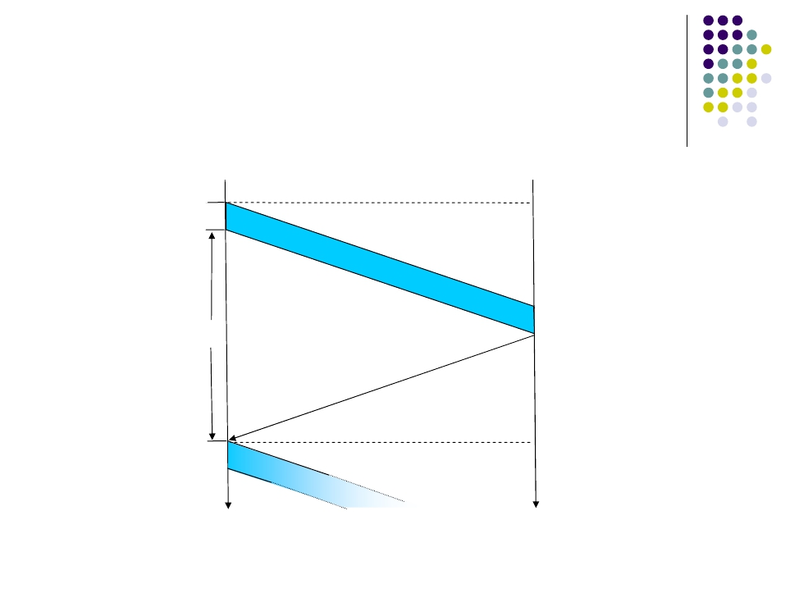
RTT (Round-Trip Time)
Sender
0
L/R
RTT
RTT + L / R
Receiver
eply
R
time
time
53

Slide 50

Ping: Ví dụ
C:\Documents and Settings\hongson>ping www.yahoo.co.uk
Pinging www.euro.yahoo-eu1.akadns.net [217.12.3.11] with 32 bytes of data:
Reply from 217.12.3.11: bytes=32 time=600ms TTL=237
Reply from 217.12.3.11: bytes=32 time=564ms TTL=237
Reply from 217.12.3.11: bytes=32 time=529ms TTL=237
Reply from 217.12.3.11: bytes=32 time=534ms TTL=237
Ping statistics for 217.12.3.11:
Packets: Sent = 4, Received = 4, Lost = 0 (0% loss),
Approximate round trip times in milli-seconds:
Minimum = 529ms, Maximum = 600ms, Average = 556ms
54

Slide 51

Traceroute: Công cụ dò vết
đường đi
C:\Documents and Settings\hongson>tracert www.jaist.ac.jp
Tracing route to www.jaist.ac.jp [150.65.5.208]
over a maximum of 30 hops:
1
2
3
4
5
6
7
8
9
10
11
12
13
14
15
1 ms <1 ms <1 ms 192.168.1.1
15 ms 14 ms 13 ms 210.245.0.42
13 ms 13 ms 13 ms 210.245.0.97
14 ms 13 ms 14 ms 210.245.1.1
207 ms 230 ms 94 ms pos8-2.br01.hkg04.pccwbtn.net [63.218.115.45]
* 403 ms 393 ms 0.so-0-1-0.XT1.SCL2.ALTER.NET [152.63.57.50]
338 ms 393 ms 370 ms 0.so-7-0-0.XL1.SJC1.ALTER.NET [152.63.55.106]
402 ms 404 ms 329 ms POS1-0.XR1.SJC1.ALTER.NET [152.63.55.113]
272 ms 288 ms 310 ms 193.ATM7-0.GW3.SJC1.ALTER.NET [152.63.49.29]
205 ms 206 ms 204 ms wide-mae-gw.customer.alter.net [157.130.206.42]
427 ms 403 ms 370 ms ve-13.foundry2.otemachi.wide.ad.jp [192.50.36.62]
395 ms 399 ms 417 ms ve-4.foundry3.nezu.wide.ad.jp [203.178.138.244]
355 ms 356 ms 378 ms ve-3705.cisco2.komatsu.wide.ad.jp [203.178.136.193]
388 ms 398 ms 414 ms c76.jaist.ac.jp [203.178.138.174]
438 ms 377 ms 435 ms www.jaist.ac.jp [150.65.5.208]
Trace complete.
55

Slide 52
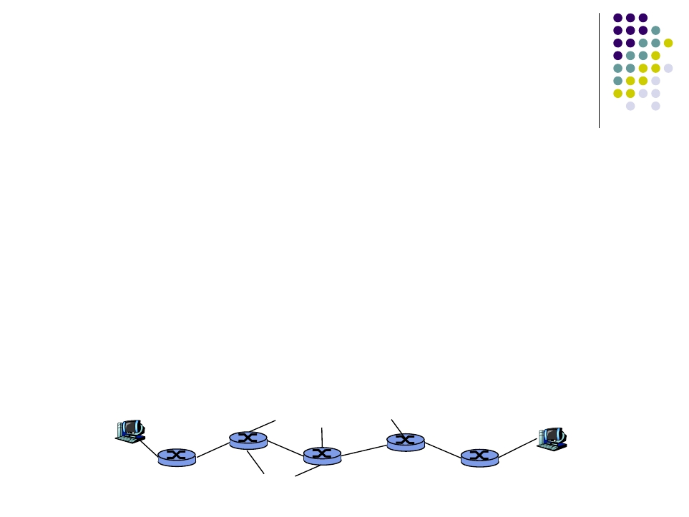
Traceroute và ICMP: Cơ chế
hoạt động
Bên gửi truyền gói tin cho bên nhận
Gói thứ nhất có TTL =1
Gói thứ 2 có TTL=2, …
Khi gói tin thứ n đến router thứ n:
Router hủy gói tin
Gửi trả lại một gói tin ICMP (type 11, code 0)
Có chứa tên và địa chỉ IP của router
khi nhận được gói tin trả lời, bên gửi sẽ tính ra RTT
56

Slide 53
Tổng kế t
Giao thức IP
Địa chỉ và khuôn dạng gói tin
Mạng con, mặt nạ mạng
Giao thức ICMP
Khuôn dạng gói tin
Ping, Traceroute
59

